Slide 1

UNIVERSIDAD AUTONOMA DEL ESTADO DE MEXICO
UNIDAD ACADÉMICA PROFESIONAL TIANGUISTENCO
Ingeniería en Plásticos
Unidad de Aprendizaje:
“Ingeniería de Calidad y Metrología”
Unidad II:
METROLOGÍA Y LOS SISTEMAS DE MEDICIÓN
Elaboró:
M. en Ed. Raul Mendez Ramirez
03.08.17

Slide 2

guion explicativo
En la siguiente presentación se vera una breve explicación de lo que es la unidad dos ¨metrología y los sistemas de medición¨ de la materia de ingeniería de calidad y metrología.
El objetivo de esta presentación será entender lo que es la metrología como ciencia así como sus clasificaciones y la importancia que tiene la ley en esta área, entenderemos algunos conceptos que son muy importantes para la metrología los cuales son los sistemas, métodos y los procesos de medición asimismo se abordara la NORMA OFICIAL MEXICANA 008, la cual nos explica el sistema de medición internacional. Dentro de la metrología existen diversos tipos de errores pero en este documento solo abordaremos dos tipos de errores (el error sistemático y el error aleatorio), se hablara de los laboratorios de metrología y de sus diferentes tipos de clasificación de estos, se aprenderá a relacionar los conceptos de medición y registro así como también se aprenderá a aplicarlo e interpretar y tratar los datos obtenidos en la practica, se reflexionara que dentro de las mediciones existe un pequeño grado de error que es admitido por la norma los cuales son la incertidumbre y la trazabilidad, finalmente se aprenderá a usar los materiales de medición básicos para la metrología.

Slide 3
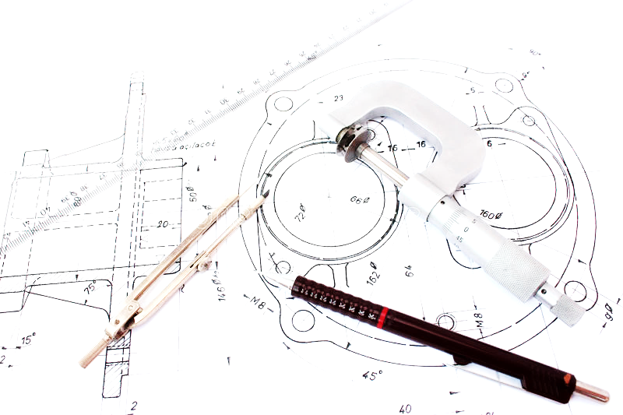
Índice
Caratula
guion explicativo
Índice
2. La metrología como ciencia.
2.1 Clasificación.
2.2 Ley federal de metrología.
2.3 Conceptos y diferencias entre sistema, método y procedimiento de medición.
2.4 NOM 008 sistema de unidades de medida y conversión.
2.5 Factores de error en las mediciones y prevención.
2.6 Clasificación de laboratorios.
2.7 Medición y registro.
2.8 Manejo de datos experimentales en las mediciones.
2.9 Incertidumbre y trazabilidad.
2.10 Manejo y uso de instrumentos de medición simple.
Cibergrafia

Slide 4
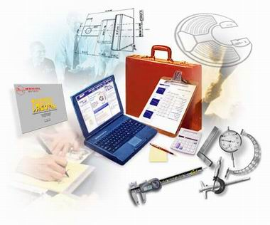
2. La metrología como ciencia.
La metrología es la rama de la ciencia que se ocupa de las mediciones, de los sistemas de unidades y de los instrumentos usados para efectuarlas e interpretarlas. Esta comprende los aspectos teóricos y prácticos de las mediciones y su incertidumbre en los campos de aplicación científico, industrial y legal.

Slide 5

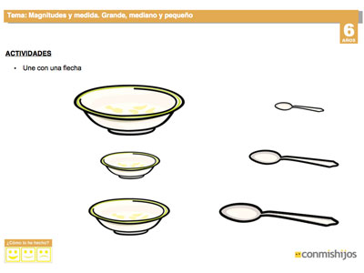
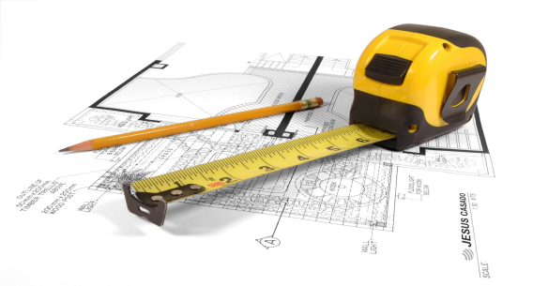
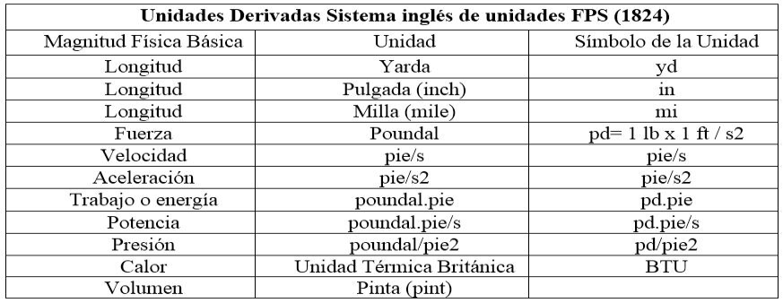
Objetivo de estudio de la Metrología
Recursos humanos.
Materiales de referencia (certificados).
Unidades de medida.
Incertidumbre de las mediciones.
Datos de referencia (Normas).
Protección al consumidor.
Métodos de medición.
Trazabilidad y exactitud de los instrumentos de medición.

Slide 6
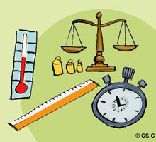
2.1 Clasificación.
A) Metrología legal
Es el conjunto de procedimientos administrativos, técnicos y legales constituidos por la autoridad conveniente, que comprende las actividades de control oficial a cargo del estado con el objetivo de detallar y certificar de forma reglamentaria la calidad y credibilidad de las mediciones utilizadas en controles nacionales, y así proteger al consumidor.
Su aplica para:
Verificación de pesas, balanzas y básculas.
Verificación de cintas métricas.
Verificación de surtidores de combustible.
Verificación de productos pre - empacados.
Control de escapes de gas de automóviles.
Taxímetros.
Cilindros de gas.
Contadores Eléctricos, de agua y de gas.

Slide 7
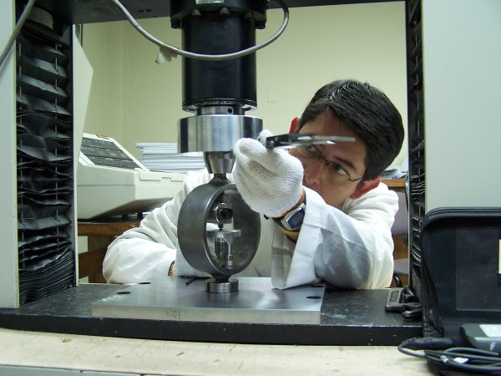
B) metrología industrial
Comprende todas las actividades de un sistema de gestión de medidas que necesita la industria para cumplir con los objetivos de calidad y gerencia, como lo es la información sobre mediciones, las calibraciones, la trazabilidad, el servicio de calibración, el aseguramiento de la calidad.
Se aplica en:
• La calibración de los equipos de medición y prueba.
• La etapa de diseño de un producto o servicio.
• La inspección de materias primas, proceso y producto terminado.
• Durante el servicio técnico al producto.
• Durante las acciones de mantenimiento.
• Durante la prestación de un servicio.

Slide 8
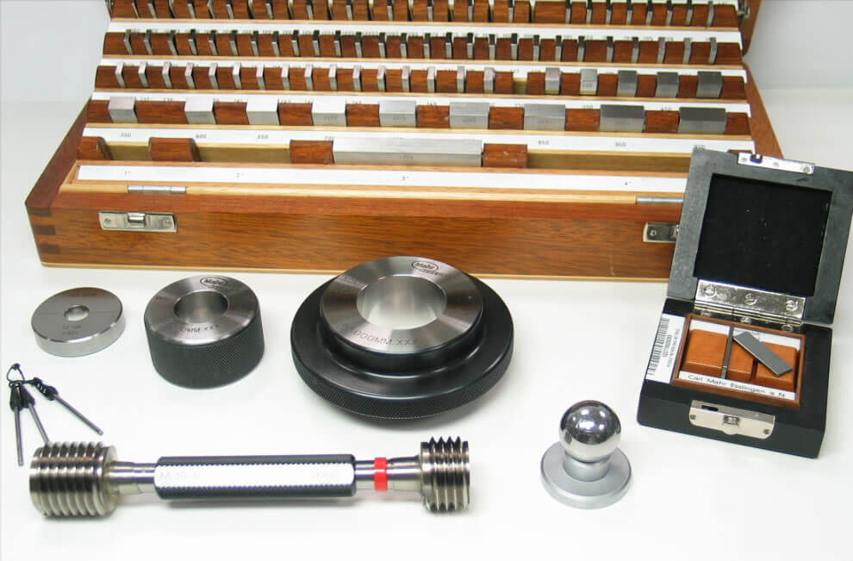
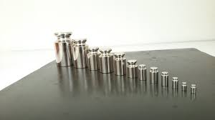
C) metrología científica
En este campo se investiga intensamente para mejorar los patrones, las técnicas y métodos de medición, los instrumentos y la exactitud de las medidas.
Se usa para:
Mantenimiento de patrones internacionales.
Búsqueda de nuevos patrones que representen o materialicen de mejor manera las unidades de medición.
Mejoramiento de la exactitud de las mediciones necesarias para los desarrollos científicos y tecnológicos.

Slide 9

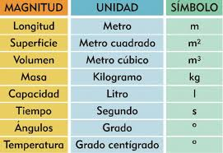
2.2 Ley federal de metrología.
La ley federal de metrología y normalización cuenta con seis títulos, y cada titulo cuenta con sus respectivos capítulos y artículos, los cuales son:
Capitulo II ¨METROLOGIA ¨
CAPITULO I ¨Del Sistema General de Unidades de Medida¨
CAPITULO II ¨De los Instrumentos para Medir¨
CAPITULO III ¨De la Medición Obligatoria de las Transacciones ¨
CAPITULO IV ¨Del Sistema Nacional de Calibración¨
CAPITULO V ¨Del Centro Nacional de Metrología¨
Cuenta con los artículos del 5 al 37.
Capitulo I
CAPITULO UNICO ¨Disposiciones Generales¨
Cuenta con los artículos del 1 al 4.

Slide 10


Capitulo III ¨NORMALIZACION¨
CAPITULO I ¨Disposiciones Generales¨
CAPÍTULO II ¨De las Normas Oficiales Mexicanas y de las Normas Mexicanas Denominación del Capítulo reformada¨
CAPITULO III ¨De la Observancia de las Normas¨
CAPITULO IV ¨De la Comisión Nacional de Normalización¨
CAPITULO V De los Comités Consultivos Nacionales de Normalización¨
CAPITULO VI De los Organismos Nacionales de Normalización¨
Cuenta con los artículos del 38 al 67.
Capitulo IV ¨DE LA ACREDITACIÓN Y DETERMINACIÓN DEL CUMPLIMIENTO¨
CAPÍTULO I ¨De la Acreditación y Aprobación¨
CAPÍTULO II ¨De los Procedimientos para la Evaluación de la Conformidad¨
CAPITULO III ¨De las Contraseñas y Marcas Oficiales ¨
CAPITULO IV ¨De los Organismos de Certificación¨
CAPITULO V ¨De los Laboratorios de Pruebas¨
CAPITULO VI ¨De las Unidades de Verificación¨
CAPÍTULO VII ¨De los Acuerdos de Reconocimiento Mutuo¨
Cuenta con los artículos del 68 al 87.

Slide 11
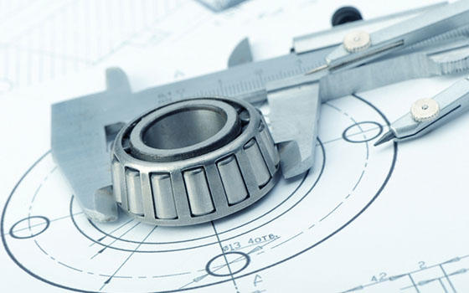

Capitulo V ¨DE LA VERIFICACION¨
CAPITULO UNICO ¨Verificación y Vigilancia¨
Cuenta con los artículos del 88 al 109.
Capitulo VI ¨DE LOS INCENTIVOS, SANCIONES Y RECURSOS¨
CAPITULO I ¨Del Premio Nacional de Calidad¨
CAPITULO II ¨De las Sanciones¨
CAPÍTULO III ¨Del Recurso de Revisión y de las Reclamaciones¨
Cuenta con los artículos del 110 al 122.

Slide 12



El objetivo de la LEY FEDERAL SOBRE METROLOGÍA Y NORMALIZACIÓN, es garantizar la seguridad del consumidor en términos generales, exigiendo el cumplimiento del mínimo de calidad para los diferentes artículos que adquiere. Lo anterior, lo hace a través del establecimiento de un procedimiento claro, uniforme y confiable para la expedición de una Norma Oficial Mexicana.
Para mayor información de los capítulos de la LEY FEDERAL SOBRE METROLOGÍA Y NORMALIZACIÓN consultar la pagina https://www.gob.mx/cms/uploads/attachment/file/107522/LEYFEDERALSOBREMETROLOGIAYNORMALIZACION.pdf

Slide 13


2.3 Conceptos y diferencias entre sistema, método y procedimiento de medición.
Sistema: Conjunto de procesos o elementos interrelacionados con un medio para formar una totalidad encauzada hacia un objetivo común.
Método: Conjunto de estrategias y herramientas que se utilizan para llegar a un objetivo preciso.
Procedimiento de medición: liga de manera ineludible aspectos técnicos, administrativos, estadísticos, instrumentales y de personal, estableciendo cada uno de estos sus propios parámetros de control que aseguren la conformidad de los datos que se obtienen en dicho proceso. Un proceso de medición ideal siempre proporcionará mediciones “verdaderas”, lo cual implica que se tienen propiedades estadísticas de varianza cero, errores cero, y consecuentemente cero probabilidad de decisiones erróneas. Desafortunadamente este tipo de procesos de medición no existen, lo cual da cabida a que existan sistemas o procesos de medición acordes a exactitud requerida, costos, facilidad de uso.

Slide 14
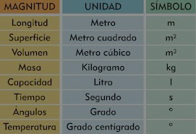
2.4 NOM 008 sistema de unidades de medida y conversión.
Esta Norma Oficial Mexicana tiene como propósito establecer un lenguaje común que responda a las exigencias actuales de las actividades científicas, tecnológicas, educativas, industriales y comerciales, al alcance de todos los sectores del país.
La elaboración de esta Norma Oficial Mexicana se basó principalmente en las resoluciones y acuerdos que sobre el Sistema Internacional de Unidades (SI) se han tenido en la Conferencia General de Pesas y Medidas (CGPM),
El SI es el primer sistema de unidades de medición compatible, esencialmente completo y armonizado internacionalmente, está fundamentado en 7 unidades de base, cuya materialización y reproducción objetiva de los patrones correspondientes, facilita a todas las naciones que lo adopten para la estructuración de sus sistemas metrológicos a los más altos niveles de exactitud.

Slide 15
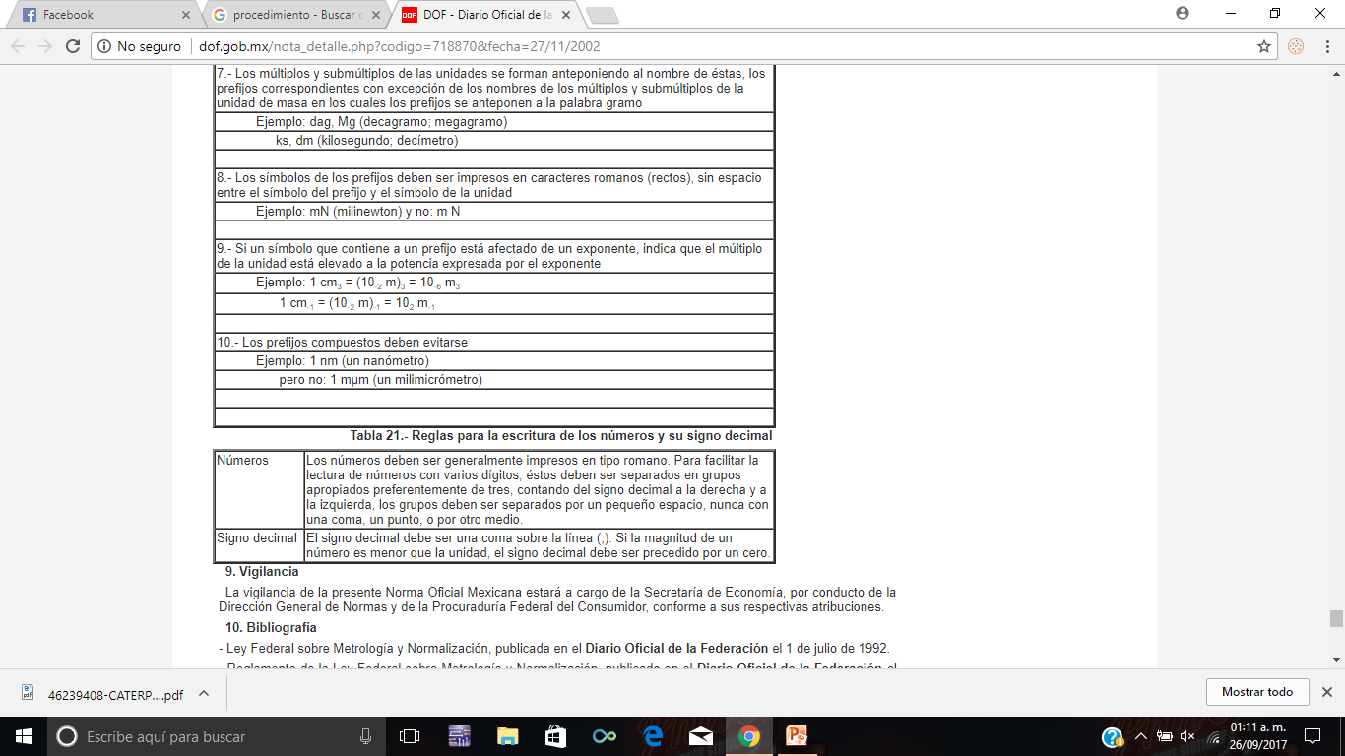
Contenido de la NOM 008
0. Introducción
1. Objetivo y campo de aplicación
2. Referencias
3. Definiciones fundamentales
4. Tablas de unidades
5. Unidades que no pertenecen al SI
6. Prefijos
7. Reglas generales para la escritura de los símbolos de las unidades del SI
8 Reglas para la escritura de los números y su signo decimal (tabla de la 1 a la 21)
9. Vigilancia
10. Bibliografía
11. Concordancia con normas internacionales
Para información mas detallada de la norma

Slide 16
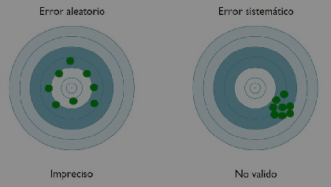
2.5 Factores de error en las mediciones y prevención.
ERRORES DE MEDICIONES: Es la inexactitud que se acepta como inevitable, al comparar una magnitud con su patrón de medida, el error de medida depende de la escala de medida empleada y tiene un límite.
Tipos de errores de medición
Error aleatorio: No se conoce las leyes o mecanismos que lo causan por su excesiva complejidad o por su pequeña influencia en el resultado final.
Error sistemático: Permanecen constante en valor absoluto y en el signo al medir, una magnitud en las mismas condiciones, y se conocen las leyes que la causan.

Slide 17
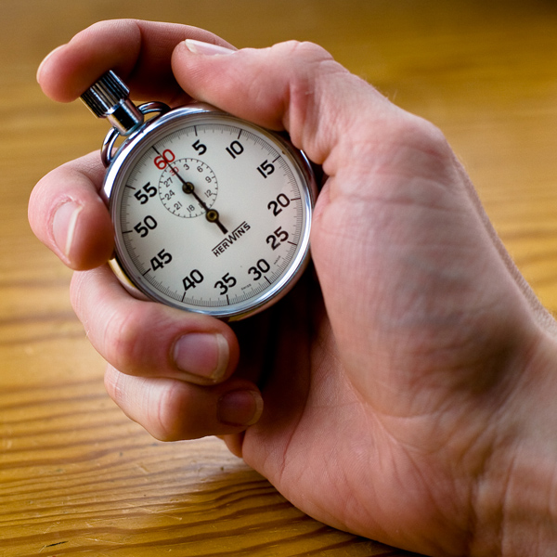
Error aleatorio:
En muchos experimentos y tomas de medidas cuando se tienen instrumentos de alta precisión, al realizar medidas consecutivas de una cierta magnitud se pueden obtener valores diferentes de la medida debido a ciertos factores que, de manera sutil pero perceptible por nuestro instrumento, pueden afectar la medida en forma aleatoria.
Un ejemplo de ello es cuando manualmente debemos accionar un cronómetro para determinar un intervalo de tiempo, siendo nuestro tiempo de reacción mayor que la incertidumbre de este instrumento. Para obtener una buena estimación de la medida, debemos realizar la medición varias veces con lo que obtenemos una región donde, con cierta confianza, podemos afirmar que allí se halla el valor real.

Slide 18

Error sistemático:
Contrariamente a los aleatorios existen otros factores que sistemáticamente producen error en la medida, puesto que dependen del sistema o montaje experimental. Este es el caso de cuando se tienen instrumentos de medida descalibrados. También dentro de ese tipo de errores están incluidos los inducidos por los modelos teóricos cuando son usados para medidas indirectas.
Por ejemplo, cuando queremos hallar la profundidad de un pozo midiendo el intervalo de tiempo que existe entre el momento en que se deja caer una piedra en su interior y, el instante en que se escucha el chasquido de la piedra al golpear el fondo, utilizando las ecuaciones de caída libre para el descenso de la piedra; en este caso, el no considerar la fricción del aire, ni el retardo del sonido produce errores sistemáticos, que pueden despreciarse en caso de no requerirse mucha exactitud.

Slide 19
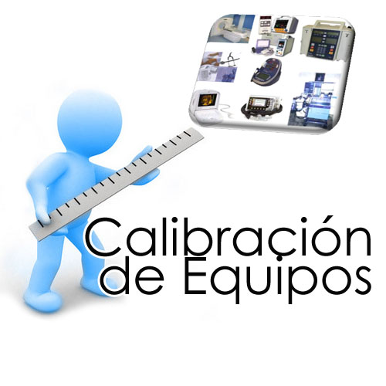

Prevención del error sistemático
Estudios de doble ciego, para controlar las expectativas.
Realización de medidas ocultas.
Ocultación de resultados.
Calibración del instrumento.
Prevención del error aleatorio
Estandarizar los métodos de medición en el manual de operaciones.
Adiestramiento y acreditación del observador.
Refinamiento del instrumento de medición.
Automatización del instrumento.
Repetición de la medición.

Slide 20
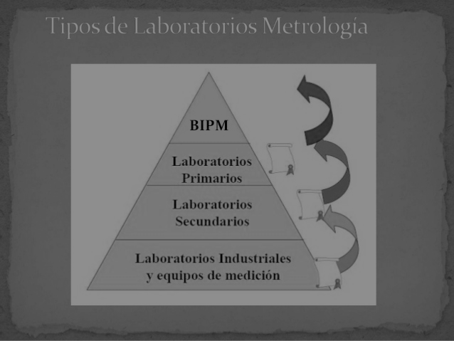
2.6 Clasificación de laboratorios.
Los laboratorios de metrología se clasifican jerárquicamente de acuerdo a la calidad de sus patrones.
La tarea principal de estos laboratorios es comprobar y asegurarse que los instrumentos de medición cumplan con los estándares impuestos por los laboratorios primarios y la Oficina Internacional de Pesos y Medidas.
Laboratorios Primarios:
En un laboratorio primario se lleva a cabo la metrología de más alto nivel. En estos laboratorios se realizan investigaciones de la más alta exactitud y precisión. También en ellos, se calibran patrones primarios y secundarios.
Laboratorios Secundarios
Son aquellos que pueden encontrarse en universidades y centros de investigación.
De ellos surgen los laboratorios industriales de calidad y prototipos.

Slide 21

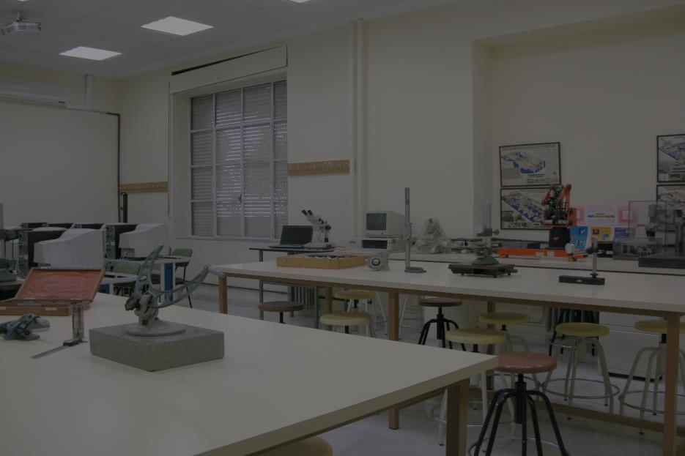
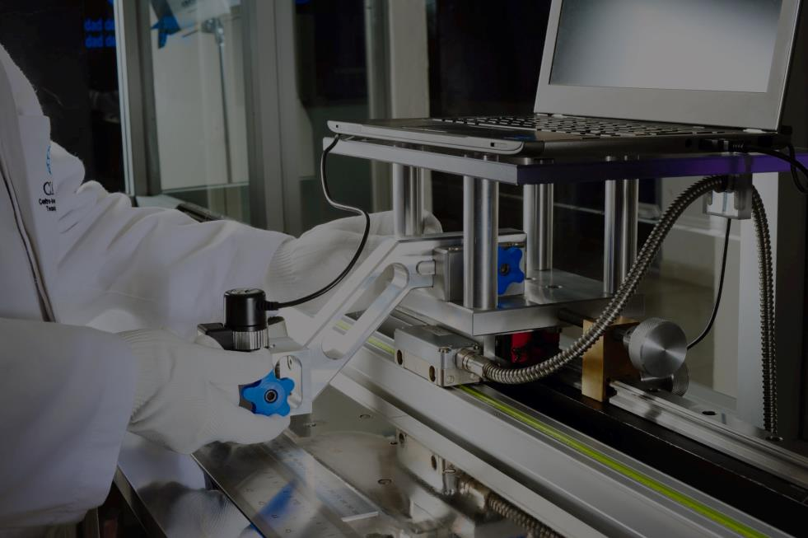
Niveles de los laboratorios de metrología
Laboratorio nacional: es el que posee el patrón nacional primario y los nacionales de transferencia .
Laboratorio intermedio: típicamente laboratorios de Universidades, Centros de Investigación y similares.
Laboratorio industrial: en las propias instalaciones de la empresa, para control de calidad o ensayo de prototipos.

Slide 22

2.7 Medición y registro.
Cuando se efectúa la medición, los valores medidos se registran para mediciones críticas, es mejor que dos personas trabajen juntas, ya que una se dedica a medir y otra se especializa en registrar la medición. En este caso las notas se deben tomar como se indica:
Para el personal de registro las indicaciones son las siguientes:
a) Asegúrese de registrar la fecha, los nombres del operador del registrador y del instrumento de medición, el tiempo de iniciación/finalización, las temperaturas antes y después de la medición, el lugar donde se efectúa ésta y el estado del tiempo.
b) Repita verbalmente el valor dictado por el operador, y asegúrese que el valor registrado sea el mismo que el que repitió.

Slide 23


c) Registre los valores correctamente y no borre los datos una vez que los haya escrito. Si más tarde corrige datos, trace una línea y anote la palabra corrección.
d) Si se ha de dibujar una gráfica, anote primero las lecturas y luego coloque los valores en las gráficas.
e) Cuando se vaya a efectuar una medición de especial exactitud tome dos detalles de las anormalidades que ocurren durante la medición. En un caso particular debe aún registrarse la condición emocional del operador.

Slide 24

Para el operador las indicaciones son las siguientes:
a) Con pronunciación clara y correcta, dicte al personal de registro los valores medidos.
b) Inmediatamente después de tomar el dato, asegúrese otra vez del valor medido para evitar una lectura errada.
c) Asegúrese de que el personal de registro repita verbalmente el valor correcto en el momento de la lectura de datos.
d) Efectúe las mediciones en las mismas condiciones cada vez.
Si una perilla ha de girarse en el sentido de las manecillas del reloj, entonces debe girarse cada vez a una velocidad constante. Lo mismo puede decirse cuando un botón o algo semejante debe moverse de arriba a bajo o viceversa. El operador siempre debe pararse en el mismo lugar, de otra manera las condiciones producidas por la radiación del calor del cuerpo en los instrumentos de medición y las piezas de trabajo, y por la alteración del alineamiento del piso debido al movimiento del cuerpo, pueden afectar de alguna manera la exactitud de la medición.

Slide 25
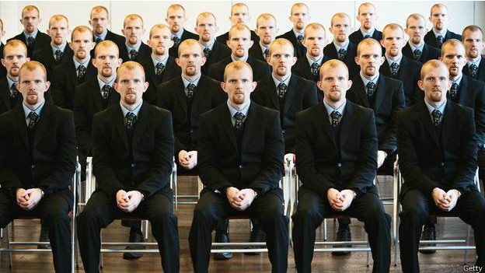
2.8 Manejo de datos experimentales en las mediciones.
Cuando al realizar una serie de medidas de una misma magnitud se obtienen los mismos resultados, no se puede concluir que la incertidumbre sea cero; lo que sucede es que los errores quedan ocultos ya que son menores que la incertidumbre asociada al aparato de medición. En este caso, puede establecerse un criterio simple y útil: cuando las medidas son reproducibles, se asigna una incertidumbre igual a la mitad de la división más pequeña del instrumento, la cual se conoce como resolución.

Slide 26

Cuando se hacen repeticiones de una medida y estas resultan diferentes, con valores x1, x2,…,xN, la respuesta se obtiene a partir del estudio estadístico de las mediciones, el cual debe de arrojar cual es la tendencia central de las medidas y su dispersión. Medidas de tendencia central: La medida más común de la tendencia central de una muestra o conjunto de mediciones está dada por el promedio o media aritmética. Sin embargo, algunas veces este valor no basta y es necesario calcular otras variables estadísticas que ayuden a analizar el resultado de una medición. Estas variables estadísticas son la media y la moda .

Slide 27
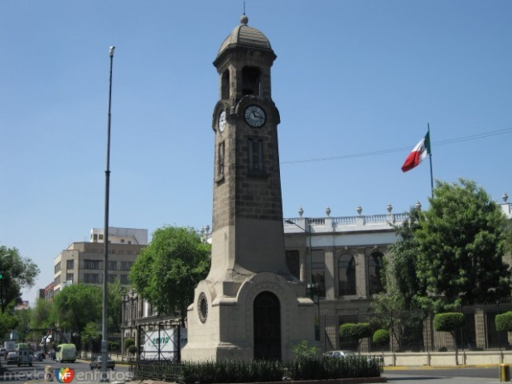

2.9 Incertidumbre y trazabilidad.
TRAZABILIDAD
En el ámbito de la Metrología, la trazabilidad de los resultados de medida es un elemento clave para garantizar la correcta diseminación de las diferentes unidades de medida desde los patrones nacionales o internacionales o, en general, de referencia, hasta los patrones e instrumentos de medición de la industria. La trazabilidad metrológica garantiza que los resultados de medida sean comparables entre sí, independientemente del lugar y tiempo en que se hayan realizado facilitando el que puedan ser universalmente aceptados.
¨La trazabilidad metrológica, en general, se refiere al Sistema Internacional de Unidades (SI)¨

Slide 28

INCERTIDUMBRE
La incertidumbre es el intervalo o rango de los valores posibles de una medida. Incluye tanto los errores sistemáticos como aleatorios. Cuando tomemos una medida nunca tendremos un valor Real Exacto de la medida, siempre tenemos un intervalo donde se encuentra la medida real.
Por ejemplo, una medición y su respectiva incertidumbre:
23.145 mm ± 0.002 mm
donde el valor real de la magnitud medida queda incluida en el intervalo:
23.143 mm ≥ Valor Real ≤ 23.147 mm

Slide 29
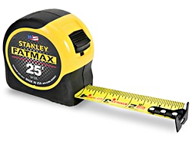
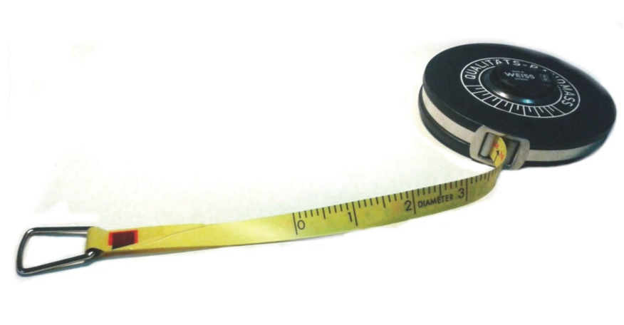
2.10 Manejo y uso de instrumentos de medición simple.
Las cintas de medición (Fig. 6.1) normalmente se utilizan para longitudes de hasta 50 m (150 pies); los flexómetros para longitudes de hasta 5 m (25 pies). En todos estos casos la medición es realizada desde un punto inicial fijo sobre Ia escala que está alineada con un extremo de Ia distancia por medir, la graduación que corresponda a la posición del otro extremo proporcionará la longitud. La escala consiste de una serie de graduaciones uniformemente espaciadas que representan submúltiplos de la unidad de longitud. Valores numéricos convenientes se encuentran marcados sobre Ia escala cada determinado número de graduaciones para facilitar la lectura.

Slide 30
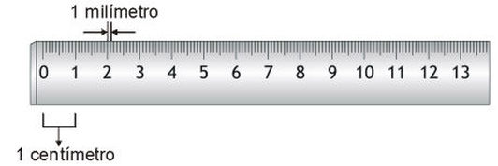
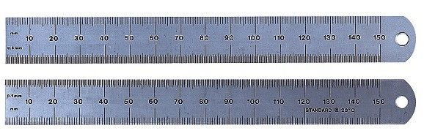
Medición con Reglas: Se emplea cuando hay que tomar medidas rápidas y cuando no es necesario un alto grado de exactitud. Las reglas de acero, en pulgadas, están graduadas en fracciones o decimales; las reglas métricas suelen estar graduadas en milímetros .La exactitud de la medida que se toma depende de las condiciones y del uso correcto de la regla.
Regla de acero: Los tipos de reglas más utilizados en el trabajo del taller mecánico se describen a continuación. a) Regla rígida de acero templado. Generalmente tiene cuatro escalas, dos en cada lado; se fabrican en diferentes longitudes, Ia más común es de 6 pulgadas o 150 mm. b) Regla flexible, similar a Ia anterior pero más estrecha y delgada, lo que permite flexionarla, dentro de ciertos limites, para realizar lecturas donde la rigidez de Ia regla de acero templado no permite la medición adecuada.

Slide 31
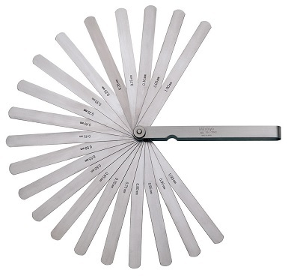
Lectura de reglas graduadas en fracciones de pulgadas: 1. Anote el número de pulgadas completas. 2. Adicione las fracciones que hay más allá de Ia última Línea de pulgada completa. Las fracciones de pulgada empleadas más comúnmente son 1/64,1/32,1/16 y 1
Lainas (Medidores de Espesor): Estos medidores consisten en láminas delgadas que tienen marcado su espesor y que son utilizadas para medir pequeñas aberturas o ranuras. El método de medición consiste en introducir una laina dentro de Ia abertura, si entra fácilmente se prueba con Ia mayor siguiente disponible, si no entra vuelve a utilizarse la anterior. Los juegos de lainas se mantienen juntos mediante un tornillo que atraviesa un agujero que tienen en un extremo. Debe tenerse cuidado de no forzar las lainas ni introducirlas en ranuras que tengan rebabas o superficies ásperas porque esto las dañara. Existen juegos con diversas cantidades de lainas y pasos de 0.01 mm (.001 pulg.). Es posible combinar las lainas para obtener medidas diferentes. Los espesores van de 0.03 a 0.2mm (.0015 a .025 pulg.) La longitud de las lainas puede variar y ser del mismo espesor en toda su longitud o tener una pendiente cónica en un extremo.

Slide 32
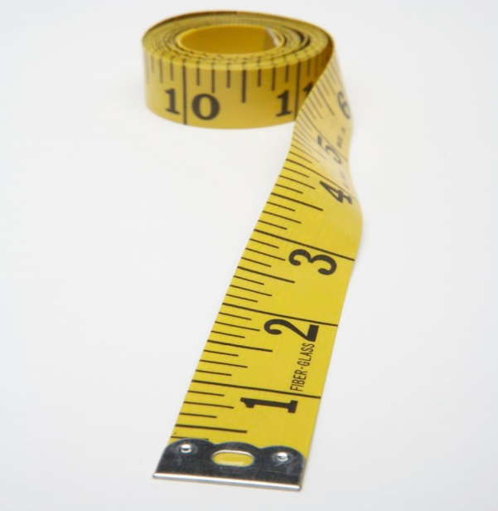
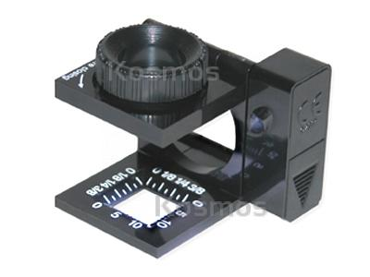
Las cintas de medición (Fig. 6.1) normalmente se utilizan para longitudes de hasta 50 m (150 pies); los flexómetros para longitudes de hasta 5 m (25 pies). En todos estos casos la medición es realizada desde un punto inicial fijo sobre Ia escala que está alineada con un extremo de Ia distancia por medir, la graduación que corresponda a la posición del otro extremo proporcionará la longitud. La escala consiste de una serie de graduaciones uniformemente espaciadas que representan submúltiplos de la unidad de longitud. Valores numéricos convenientes se encuentran marcados sobre Ia escala cada determinado número de graduaciones para facilitar la lectura.
Cuentahílos: Los cuentahílos consisten de una serie de laminas que se mantienen juntas mediante un tornillo en un extremo, mientras que de el otro tiene salientes que corresponden a la forma de rosca de varios pasos (hilos por pulg.); los valores están indicados sobre cada lamina . El uso del cuentahílos es una forma rápida de determinar el paso, sobre todo los más finos .lo único que debe hacerse es probar con diferentes láminas hasta que una siente adecuadamente. La herramienta de la figura central superior, es utilizada para afilar y poner en posición herramienta para el corte de roscas.: Esta pieza tiene unas graduaciones, en mm. Y pulgadas, que sirven para determinar el paso de las cuatro roscas más comunes.

Slide 33
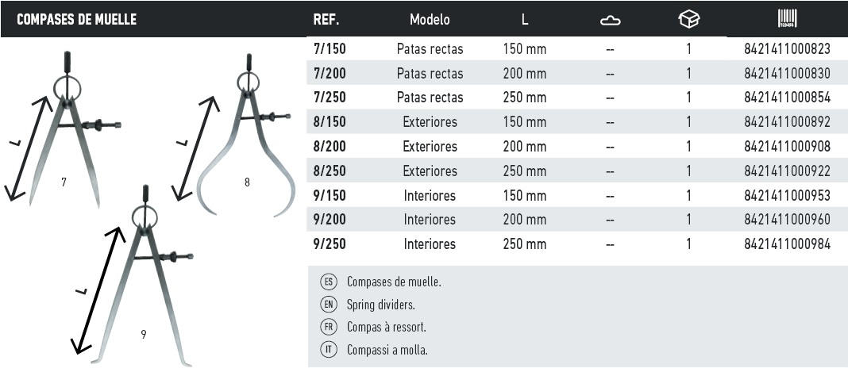
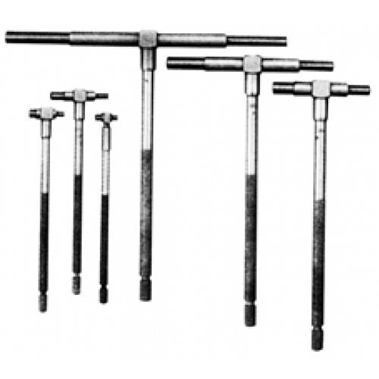
Compases: Antes de que instrumentos como el calibrador vernier fueran introducidos, las partes eran medidas con compases (interiores, exteriores, divisores) y reglas. Por ejemplo, para medir un diámetro exterior la parte es puesta entre las puntas del compás y luego las puntas del compás son colocadas sobre una regla para transferir Ia lectura. En otra aplicación las puntas del compás de exteriores se separan una distancia especifica utilizan do una regla, entonces las partes son maquinadas hasta que las puntas del compás se deslizan justamente sobre La superficie maquinada. El uso de compás es en la actualidad está restringido, ya que su uso requiere habilidad (tacto) y no es posible lograr gran exactitud; en algunos casos solo se utilizan en el taller para realizar trazos antes de maquinar las piezas.
Calibres Telescopios: Los calibres telescopios sirven para la medición de diámetros de agujeros o anchos de ranuras. Las dos puntas de contacto se expanden mediante la fuerza de un resorte. Una vez colocadas en la posición adecuada se fijan y se remueve el calibre. El tamaño final puede obtenerse midiendo sobre las puntas de contacto con un micrómetro.

Slide 34
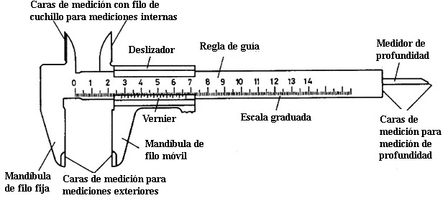
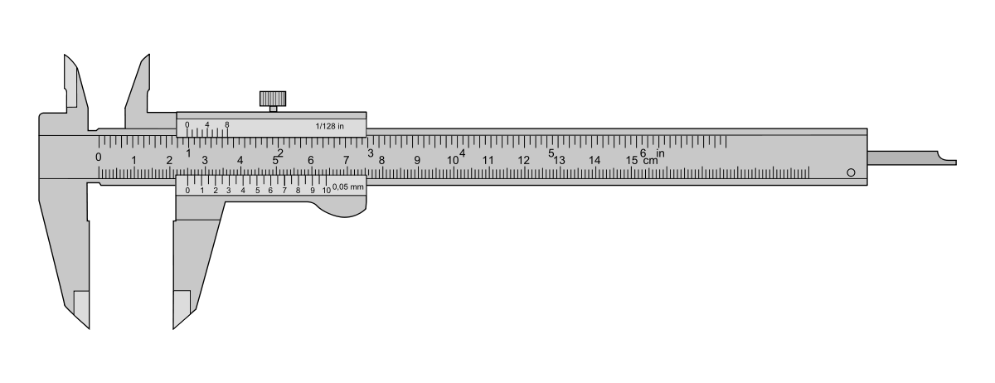
Pie de Metro: El calibrador vernier fue elaborado para satisfacer la necesidad de un instrumento de lectura directa que pudiera brindar una medida fácilmente, en una sola operación. El calibrador típico puede tomar tres tipos de mediciones: exteriores, interiores y profundidades, pero algunos además pueden realizar medición de peldaño.
El vernier es una escala auxiliar que se desliza a lo largo de una escala principal para permitir en ésta lecturas fraccionales exactas de Ia mínima división. Para lograr lo anterior, una escala vernier está graduada en un número de divisiones iguales en la misma longitud que n-1 divisiones de la escala principal; ambas escalas están marcadas en Ia misma dirección. Una fracción de 1/n de la mínima división de la escala principal puede leerse. Es un instrumento para medir longitudes que permite lecturas de fracciones de milímetro y de pulgada a través de una escala llamada nonio o vernier. Se utiliza para hacer mediciones con rapidez en piezas cuyo grado de precisión es aproximado hasta los 0,05mm o 1/128 pulg.
El pie de metro está compuesto por dos partes principales, un cuerpo fijo y un cuerpo móvil.

Slide 35
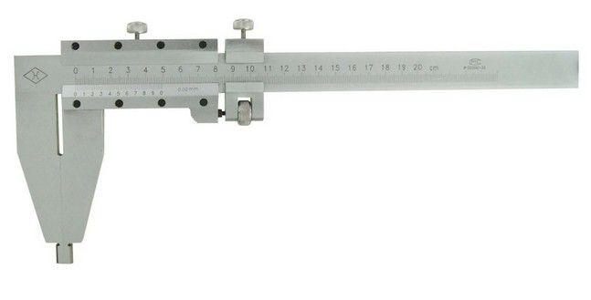
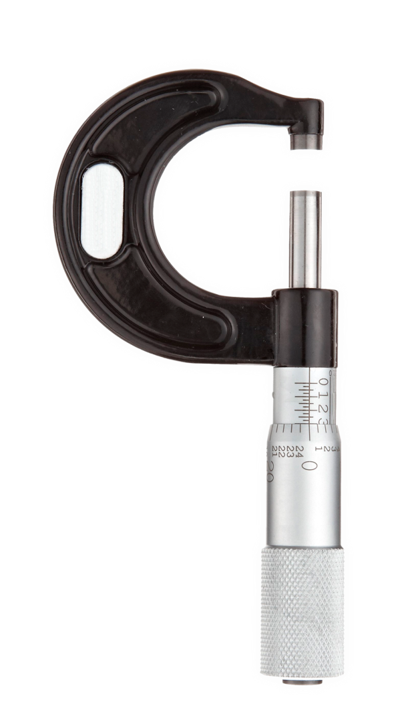
Vernier largo: El vernier largo está diseñado para que las graduaciones adyacentes sean más fáciles de distinguir.
Micrómetro: Dispositivo que mide el desplazamiento del husillo cuando éste es movido mediante el giro de un tornillo, lo que convierte el movimiento giratorio del tambor en el movimiento lineal del husillo. El desplazamiento de éste lo amplifica la rotación del tornillo y el diámetro del tambor. Las graduaciones alrededor de la circunferencia del tambor permiten leer un cambio pequeño en la posición del husillo. Es un instrumento de alta precisión que permite medir espesores con aproximación de 0,001 mm y 0,0001 mm.
Construcción del micrómetro: Requiere mayor atención en la construcción del micrómetro, el arco, el tornillo micrométrico y las puntas de medición. Arco: Es construido de acero especial, tratado térmicamente, a fin de eliminar las tensiones, es forrado de placas aislantes para evitar la dilatación por el calor de las manos. Tornillo micrométrico: Este tornillo garantiza la precisión del micrómetro. Está construido con alta precisión en material apropiado, como la aleación de acero y acero inoxidable templado, para darle una dureza capaz de evitar el desgaste prematuro. Punta fija: Es construida también de aleación de acero o acero inoxidable y está fija directamente al arco. La punta móvil es la prolongación del tornillo micrométrico. Las caras de contacto son endurecidas por diversos procesos para evitar el desgaste rápido de las mismas. En los micrómetros modernos los extremos de las puntas son calzados con placas de metal duro, garantizando así por más tiempo, la precisión del instrumento.

Slide 36
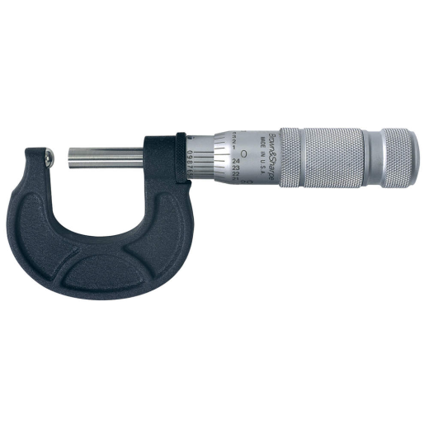
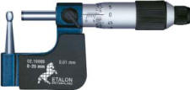
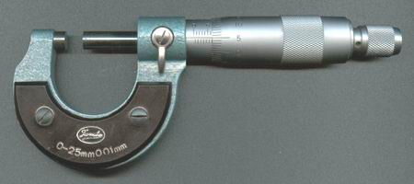
Lectura del micrómetro: Para lecturas en centésimas de milímetro primero tome la lectura del cilindro y luego la del tambor, sume las dos para obtener la lectura total.
Micrómetros para tubo: Este tipo de micrómetro está diseñado para medir el espesor de pared de partes tubulares, tales como cilindros y collares. Los siguientes tipos están disponibles.
1. Tope fijo esférico: La superficie esférica permite medir el espesor de la pared de tubos y otras partes con paredes cilíndricas. Las mediciones se toman poniendo en contacto la superficie esférica con Ia superficie interna de un tubo y el tope del husillo con Ia superficie externa.
2. Tope fijo y del husillo esférico: Ambos topes de medición son esféricos. Este tipo es útil para medir el espesor de pared de tubos de forma especial con una superficie exterior no circular, lo que un husillo con tope plano no podrá medir con exactitud.
3. Tope fijo tipo cilíndrico: Este tipo de micrómetro es utilizado para medir el espesor de pared de tubos con pequeño diámetro interior, Ia forma del tope del husillo puede ser plana a esférica. Requiere cuidado especial durante !a medición porque el tope largo y delgado está sujeto a flexión o deformación cuando se aplica una fuerza de medición excesiva.

Slide 37
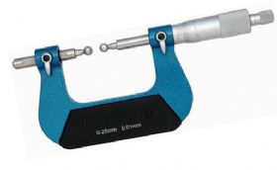
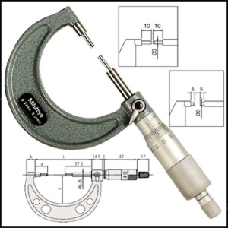
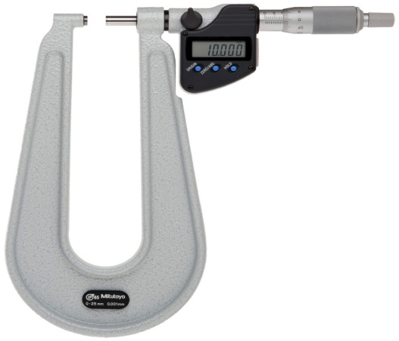
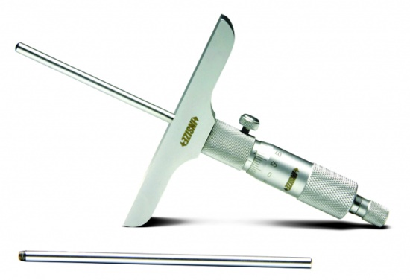
Otros tipos de micrómetros:
Micrómetro para ranuras.
Micrómetro de puntas.
Micrómetro tipo discos para espesor de papel.
Micrómetro de cuchillas.
Micrómetros para espesor de Lâminas.
Micrómetro para dientes de engrane.
Micrómetros para dimensiones mayores a 25 mm.
Micrómetros de interiores tipo tubular.
Micrómetros de Profundidades.

Slide 38
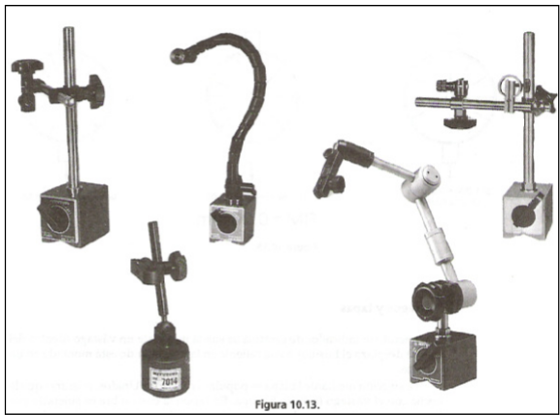
Soportes: son útiles para una variedad de aplicaciones en trabajos de maquinado o mantenimiento. Algunos cuentan con ajuste fino, en otro Ia barra soporte es flexible y en otro más articulada y en uno de ellos está montada sobre una rótula.

Slide 39
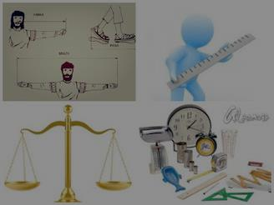
Cibergrafia
https://electromagnetismo2012a.wikispaces.com/file/view/Articulo+Metrologia+Industrial.pdf
http://www.sencamer.gob.ve/sites/default/files/pdf/cosvicametrologia.pdf
http://drupal.puj.edu.co/files/OI073_Luis%20Alfredo%20Rodriguez.pdf
http://www.salesianostalca.cl/files/m3---metrologia.pdf
http://dof.gob.mx/nota_detalle.php?codigo=718870&fecha=27/11/2002
https://es.slideshare.net/RossiGarciaRoman/errores-en-la-mediciones-y-fuentes-de-error-41628013
http://www.itap.edu.mx/documentos/tutoriales/metrologia_norma/serv01.htm
https://prezi.com/jdt77man0imb/laboratorios-primarios-y-secundarios/
https://uvgsistemas.wordpress.com/2012/12/05/manejo-de-datos-experimentales/
https://www.enac.es/documents/7020/563119/Doc_ENAC_CEM_trazabilidad/4c53078c-e94a-42ee-a063-cdf4c13f7cb3
file:///C:/Users/andre/Downloads/46239408-CATERPILLAR-Metrologia-Instrumentos-de-medicion-y-Usos.pdf

